Slide 1
Проект по дисциплине
«Программирование мобильных устройств»
МК для веб-сервиса поиска потерявшихся домашних животных
Студент группы КЭ-220
Поляков Андрей

Slide 2
Цель проекта:
Помочь в поиске потерявших питомцев, сделав его более удобным
Удобное отображение актуальной информации
Мобильный клиент позволяет просматривать объявления в любой момент, есть возможность сохранять избранные объявления локально, для доступа к ним в отсутствии сети Интернет
Часть экосистемы веб-сервиса

Slide 3
Web Client
III кв. 2019
Java Script
NodeJS
Angular 4
API Gateway
Image Recognition Microservice
II кв. 2019
TF Serving
Java EE
Mobile Client iOS
Spring Boot
Redis MQ
III кв. 2019
II кв. 2019
Python
swift
Spring Security
Flask
realm
Angular 4
MongoDB
PostgreSQL
Mobile Client Android
descriptors
III кв. 2019
Advert Scraper Microservice
Telegram Bot
III кв. 2019
IV кв. 2019
Python
python
Flask

Slide 4
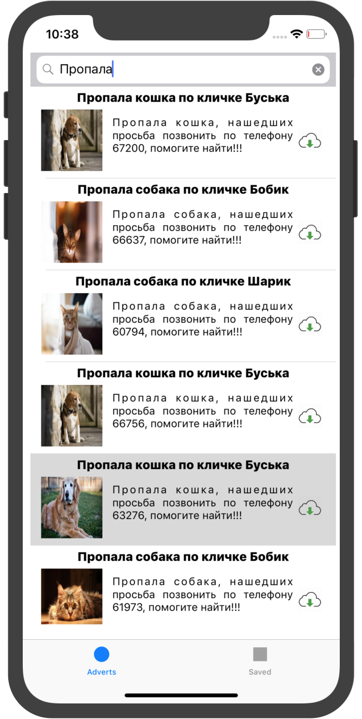
Просмотр списка объявлений
Server
GET {/adverts}
GET {/search/advert}

Slide 5
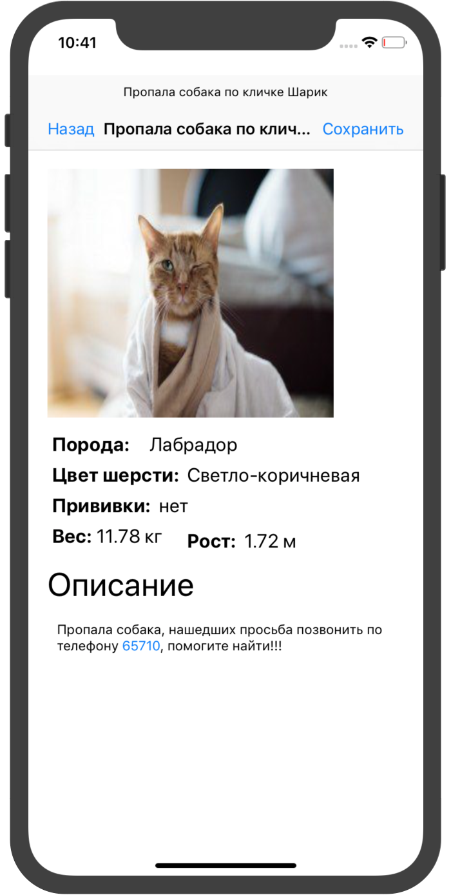
Карточка объявления
Server
GET {/advert?id=6}
Realm
select

Slide 6
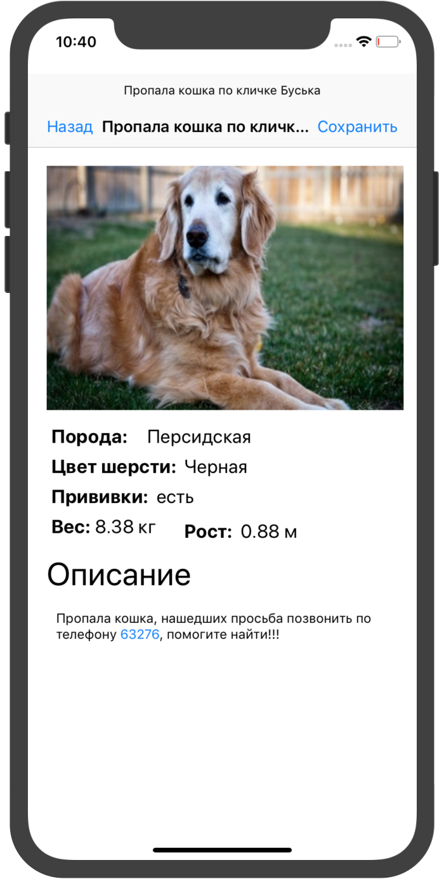

Сохранение объявлений локально
Realm
Save, delete

Slide 7
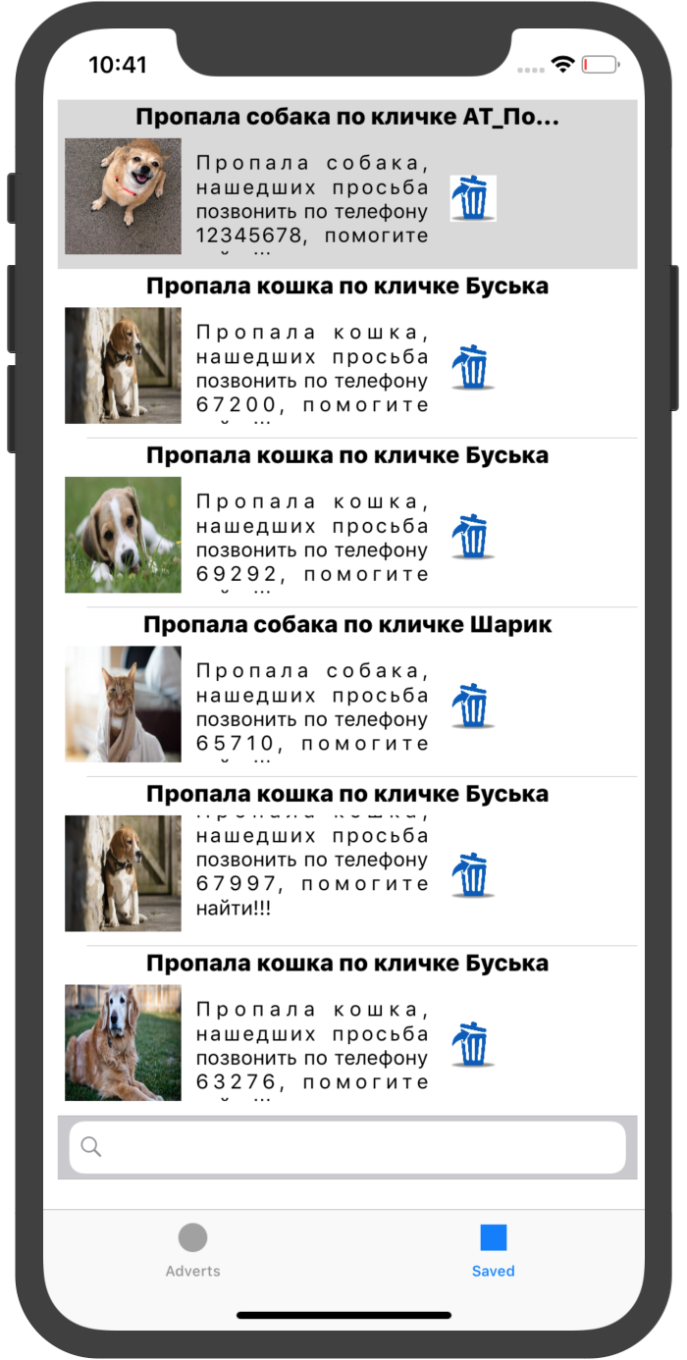
Список сохраненных локально объявлений
Realm
Select *

Slide 8
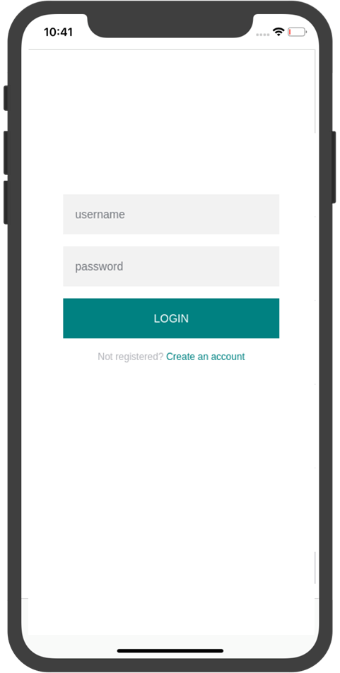
Форма входа
Server
POST {/login}

Slide 9


Результаты:
Был разработан прототип МК для ОС iOS
В МК была реализована основная функциональность
Планируется дальнейшее развитие МК, внедрение новых фич
https://github.com/ALVirtualTech/PetSearchMobileAppIos
feel free to join

Slide 10
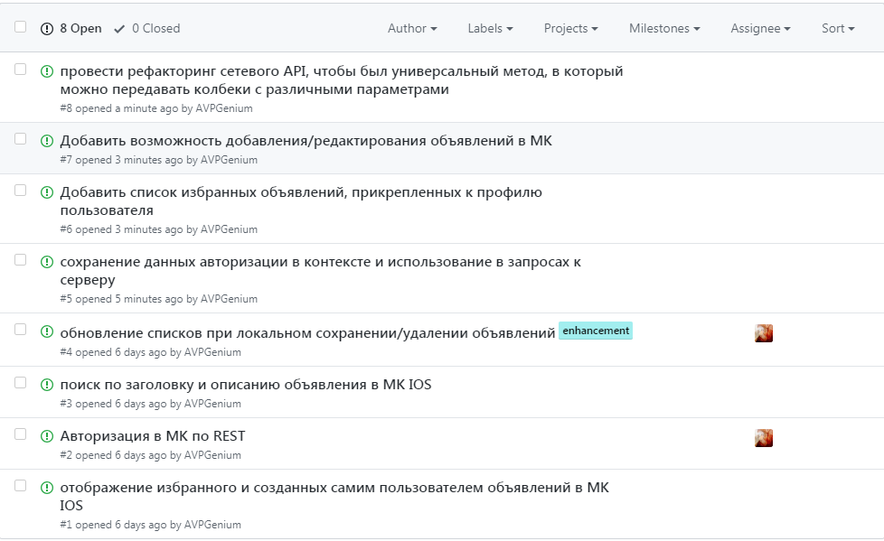
Планируется реализовать:

Slide 11
Вопросы
Спасибо за внимание!

